Slide 1


Projekt výzkumný úkol K1 WP5
Výzkum možností náhrady primárních surovin využitím alternativních produktů
Konference „Lom ČSA – živá laboratoř“
25. 5. 2026

Slide 2

WP5 – Výzkumný úkol K1
VÚ K1 Výzkum možností náhrady primárních surovin využitím alternativních produktů
Řešitelský tým:
VUHU a.s. (Hlavní řešitel)
Vysoká škola chmicko-technologická v Praze (Partner)
Sev.en Inntech a.s. (Partner)
Odborný garant:
Pavel Schmidt (VUHU a.s.)
Cíl úkolu:
Výzkum a vývoj efektivních metod pro náhradu primárních surovin využitím alternativních produktů (AP), zejména vedlejších energetických produktů (VEP) vznikajících při spalování uhlí.
Úkol se zaměřuje na chemickou a mineralogickou charakterizaci AP, optimalizaci jejich využití v průmyslových aplikacích a vývoj metod pro extrakci strategických surovin, jako jsou kovy vzácných zemin, hliník a titan.

Slide 3

WP5 – Výzkumný úkol K1
VÚ K1 Výzkum možností náhrady primárních surovin využitím alternativních produktů
Hlavní přínos
další využití materiálů, které vznikly v souvislosti s těžební činností
možný zdroj náhrady strategických surovin
materiály jsou umístěny na území regionu
možnosti rozvoje regionu vytvořením nových hodnotových řetězců
rozvoj cirkulární ekonomiky, podpora udržitelné transformace post-těžebních oblastí
3 hlavní etapy řešení
  E1 - Základní popis problematiky, sběr dat a vyhodnocení vhodných materiálových vstupů
  E2 - Analýza vstupních materiálů, laboratorní testy extrakčních postupů a analýza získaných materiálů
  E3 – Komplexní vyhodnocení testování, návrh vhodných technik, ekonomické zhodnocení

Slide 4
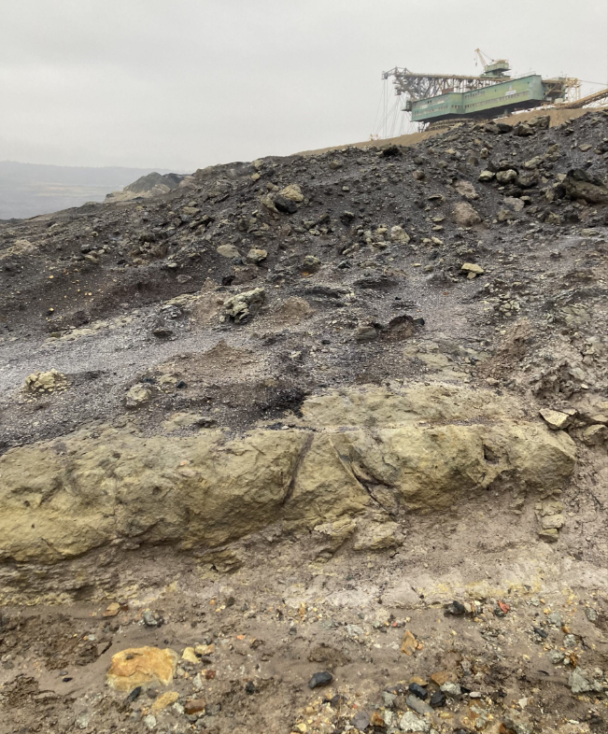
WP5 – Výzkumný úkol K1
Etapa E1 – Sběr dat, popis problematiky, výběr lokalit
Hlavní zaměření etapy E1
State-of-the-art a rešerše metod extrakce kovových makrosložek a mikrosložek z vedlejších energetických produktů (VEP) a dalších alternativních produktů (AP)
Mapování světových poznatků o využívaných metalurgických postupech (pyro- a hydrometalurgické metody).
Identifikace hlavních typů AP relevantních pro lokalitu lomu ČSA.
Výběr a popis vhodných lokalit pro odběr vzorků.
Pískovec se zbytky uhelné sloje

Slide 5
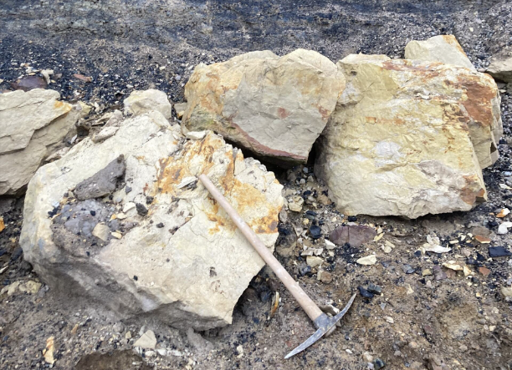
WP5 – Výzkumný úkol K1
Etapa E1 – Sběr dat, popis problematiky, výběr lokalit
Realizované aktivity
Rešerše technologických přístupů pro extrakci zájmových kovů.
Studium archivních i aktuálních dat o parametrech AP a VEP (Sev.en, VUHU).
Systematické terénní mapování geologických lokalit, zpracování logistického plánu odběrů vzorků.
Dve hlavní odběrové kampaně vzorků VEP (popelů, strusek, granulátů) a dalších AP (hornin).
Příprava vzorků pro následné analytické hodnocení (sušení, drcení, mletí, homogenizace) a distribuce do laboratoří VUHU a VŠCHT.
Pískovec jemnozrný

Slide 6
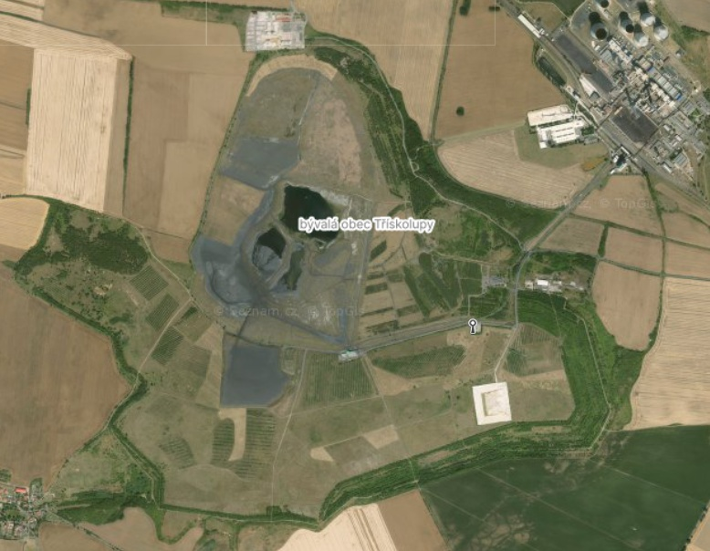
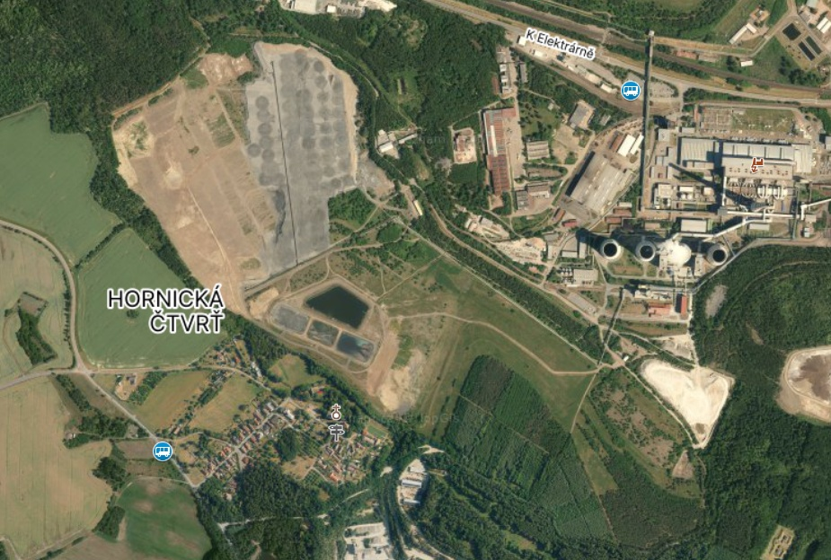
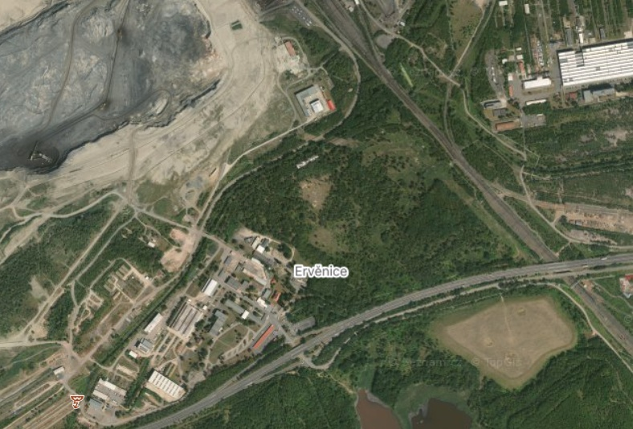
WP5 – Výzkumný úkol K1
Etapa E1 – Sběr dat, popis problematiky, výběr lokalit
Lokality VEP s vazbou na lom ČSA
Úložiště VEP u elektrárny Počerady – Třískolupy
Úložiště VEP u elektrárny Chvaletice
Úložiště VEP u bývalé elektrárny Ervěnice

Slide 7
WP5 – Výzkumný úkol K1
Etapa E1 – Sběr dat, popis problematiky, výběr lokalit
Úložiště VEP u elektrárny Počerady – Třískolupy
lokalita Amerika
historické spalování podílu uhlí z lokality ČSA
– v současné době nedostupné → jiný vlastník

Slide 8
WP5 – Výzkumný úkol K1
Etapa E1 – Sběr dat, popis problematiky, výběr lokalit
Úložiště VEP u elektrárny Chvaletice
zejména východní část
– v současné době již rekultivováno
→ možné odběry z horizontů nezpevněného popílku

Slide 9
WP5 – Výzkumný úkol K1
Etapa E1 – Sběr dat, popis problematiky, výběr lokalit
Úložiště VEP u bývalé elektrárny Ervěnice
– v těsné blízkosti lomu ČSA
– v současné době již rekultivováno
→ jiné majetkové poměry k příslušným pozemkům

Slide 10
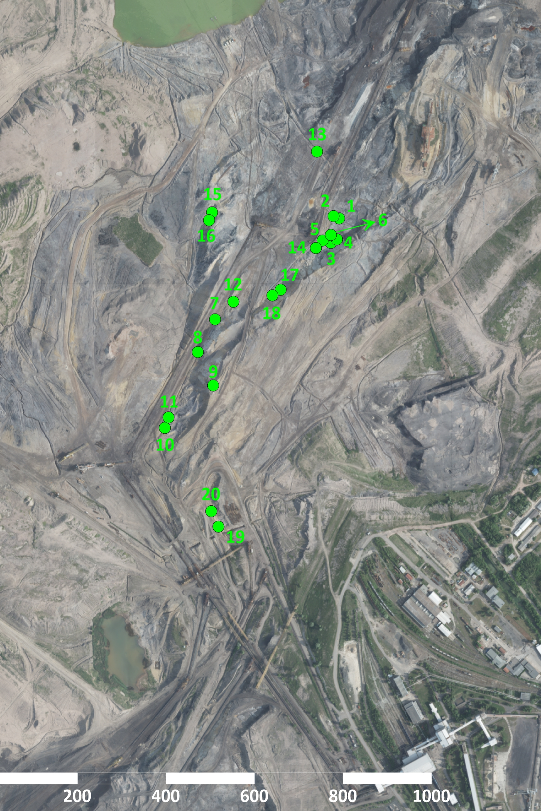
WP5 – Výzkumný úkol K1
Etapa E1 – Sběr dat, popis problematiky, výběr lokalit
Lokality AP v lomu ČSA
Významné geologické horizonty
  Vulkanogenní materiály
  Podložní vrstvy
  Okraje snosových oblastí Krušných hor
V současné době nedostupné podloží,
problematické rovněž snosy z Krušných hor.
Vulkanické těleso v lomu ČSA

Slide 11
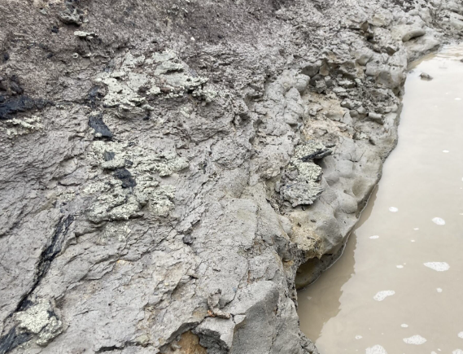
WP5 – Výzkumný úkol K1
Etapa E1 – Sběr dat, popis problematiky, výběr lokalit
Dílčí výstupy
Identifikování vhodných lokalit a konkrétních typů AP a VEP v širší oblasti lomu ČSA.
Rešerše postupů získávání strategických kovů
z alternativních produktů a popelovin.
Zajištění vzorků materiálů pro aktivity Etapy 2.
Pyritické konkrece v zářezu odvodňovacího kanálu

Slide 12
WP5 – Výzkumný úkol K1
Etapa E2 – Analýza materiálů a laboratorní testy
Hlavní zaměření etapy E2
Detailní chemická, mineralogická a fyzikální analýza odebraných vzorků.
Porovnání různých vstupních materiálů a jejich parametrů a vyhodnocení obsahu zájmových prvků v jednotlivých materiálech.
Zpracování specializované rešerše dostupných a doporučovaných extrakčních technologií.
Výběr a testování účinnosti extrakčních metod pro získání zájmových kovů.
(a) Tvar a velikost částic a (b) obsah a distribuce titanu ve vzorku 2-Z721|25
(SEM-EDS)

Slide 13
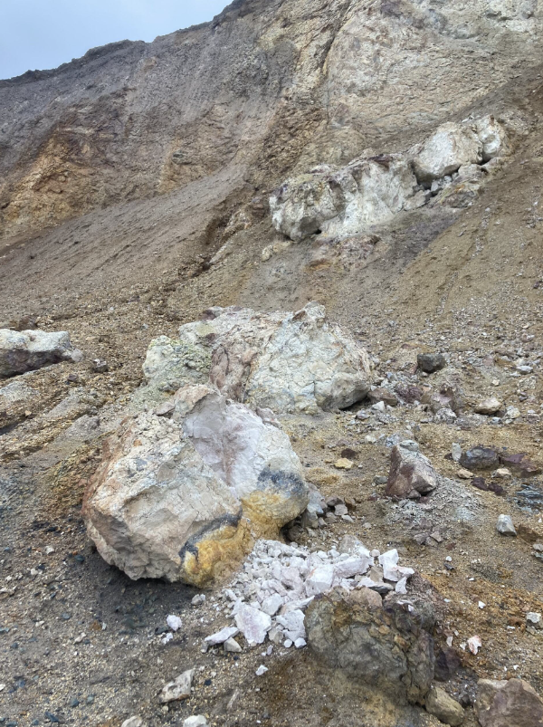
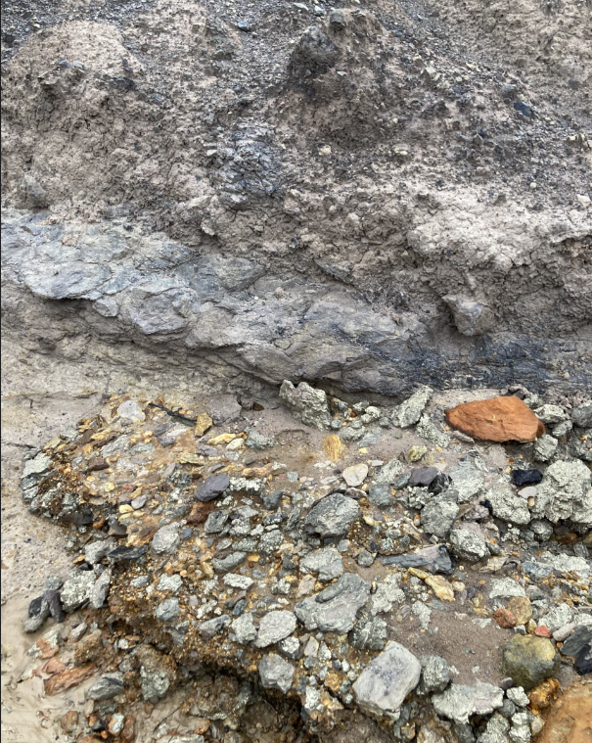
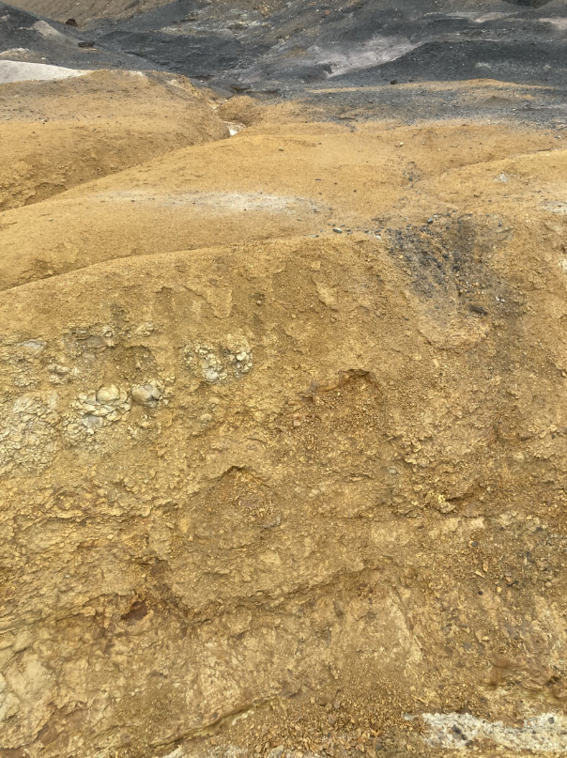
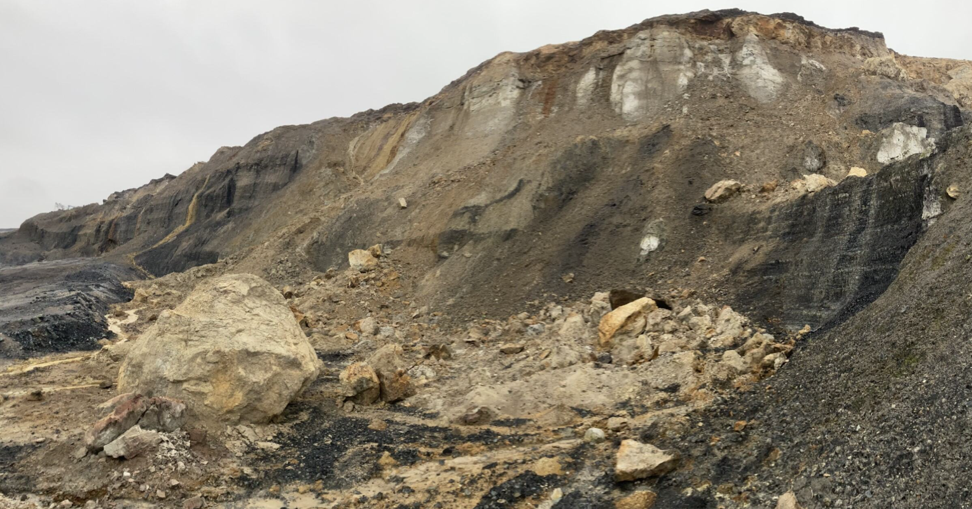
WP5 – Výzkumný úkol K1
Etapa E2 – Analýza materiálů a laboratorní testy
Odběry dalších geologických horizontů v lomu ČSA

Slide 14
WP5 – Výzkumný úkol K1
Etapa E2 – Analýza materiálů a laboratorní testy
Realizované aktivity
Detailní analýzy vstupních materiálů z hlediska obsahu makrosložek, rizikových prvků, včetně prvků zájmu (laboratoře VUHU a VŠCHT).
Prověření možností širšího praktického využití nově zkoumaných materiálů se zaměřením na uplatnitelnost v pozemním stavitelství.
Studium souvisejících technických norem a definice dalších nezbytných analytických postupů.
Hydrometalurgické experimenty na vybraných vzorcích AP (laboratoře VŠCHT), stanovení jejich účinnosti pro vybrané zájmové prvky.
Dílčí výstupy
Stanovení a vyhodnocení obsahu zájmových stopových prvků a vzácných prvků (REE) v jednotlivých vzorcích AP.
Prvotní ověření účinnosti zvolených extrakčních postupů.

Slide 15
WP5 – Výzkumný úkol K1
Etapa E2 – Analýza materiálů a laboratorní testy
Odběry a analýzy AP - vulkanogenní materiál ČSA
Komplexní prvková analýza (48 prvků)
  Ag; Al; As; Ba; Be; Ca; Cd; Co; Cr; Cu; Fe; Hg; K; Li; Mg; Mn; Mo; Na; Ni; Pb; Sb; Se; Sn; Sr; Te; Tl; Ti; V; Zn; P; Ce; Dy; Er; Eu; Gd; Ho; La; Lu; Nd; Pr; Sc; Sm; Tb; Th; Tm; U; Y; Yb
  Nutnost pořízení referenčních materiálů
  Dva typy rozkladů
    Lučavka královská
    Mikrovlnný rozklad
RTG kvalitativní difraktometrie
  Identifikace základního mineralogického složení
  justace rentgenového difraktometru Siemens D5000
  aktualizace mineralogické databáze

Slide 16
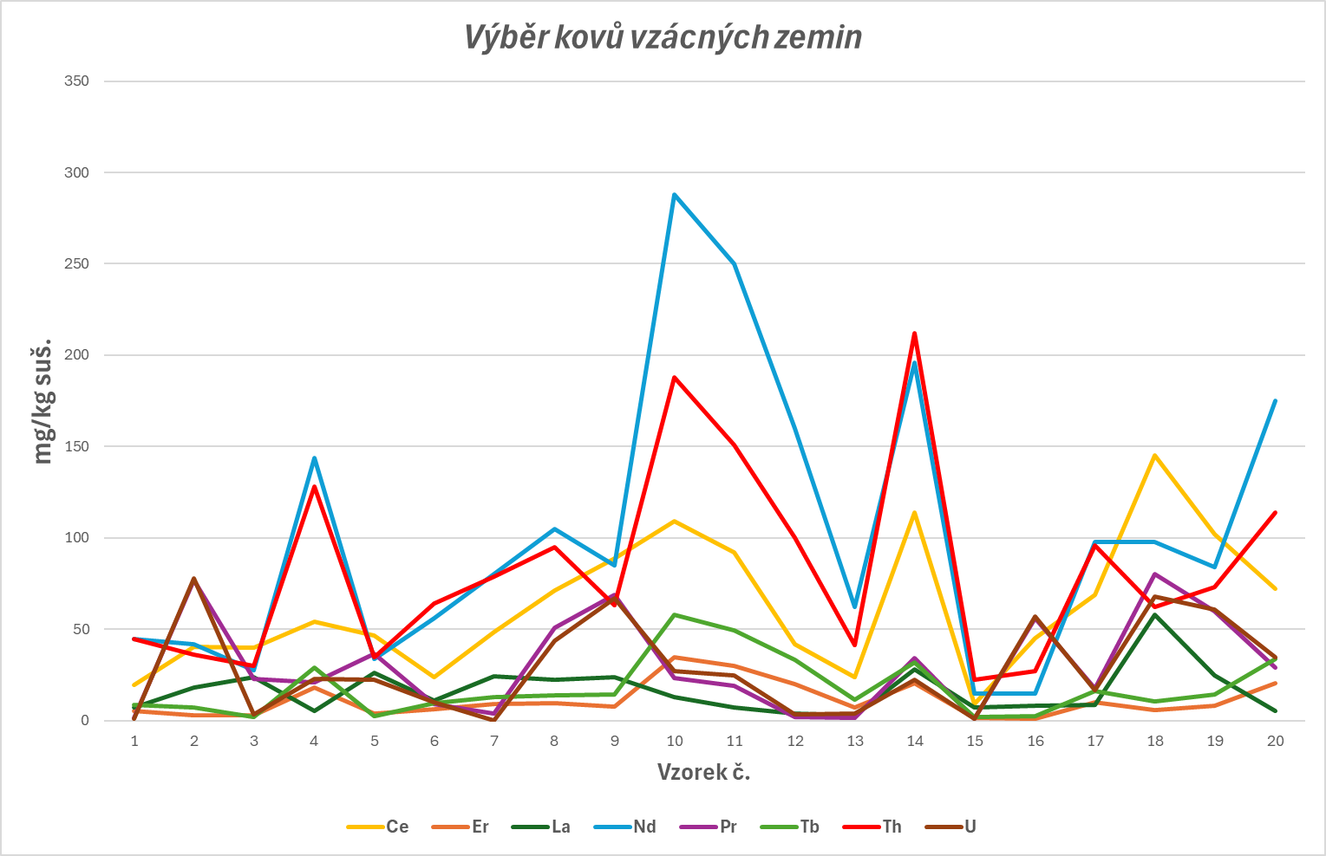
WP5 – Výzkumný úkol K1
Etapa E2 – Analýza materiálů a laboratorní testy
Průběžné výsledky - Chemické složení AP – obsah stopových a vzácných prvků

Slide 17
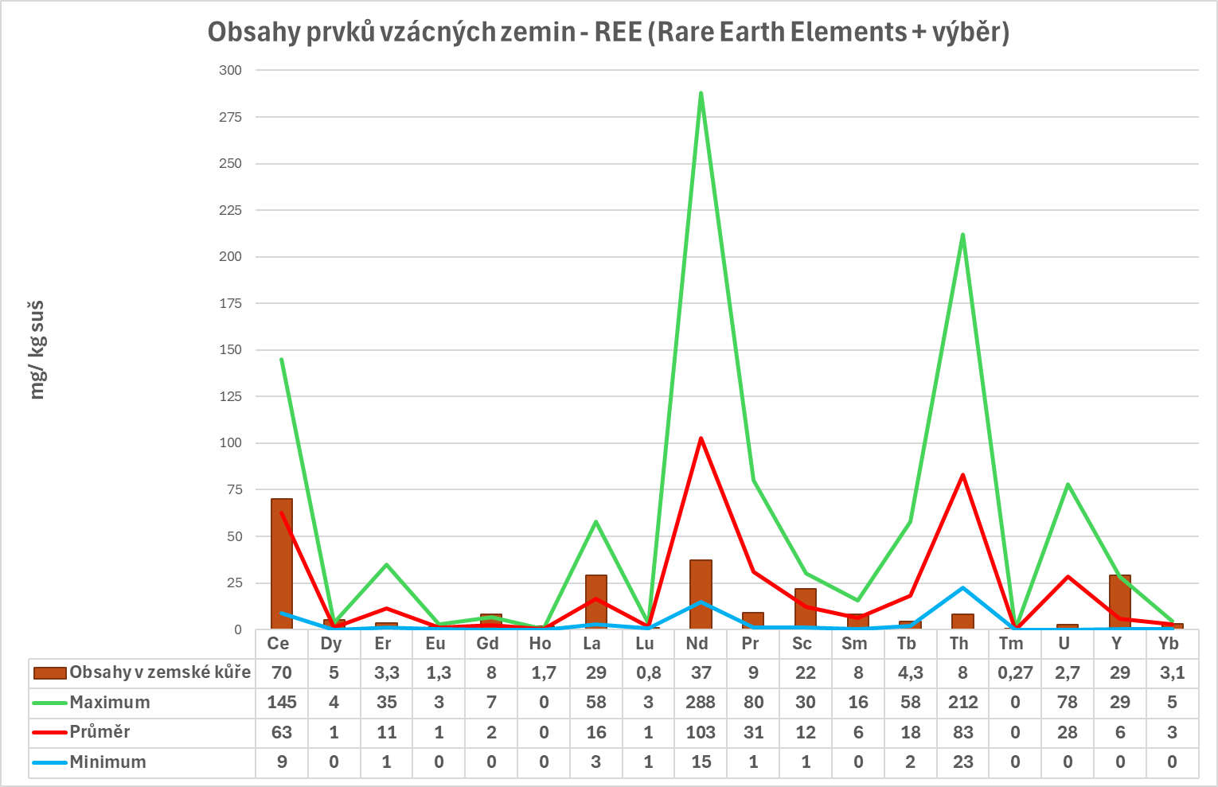
WP5 – Výzkumný úkol K1
Etapa E2 – Analýza materiálů a laboratorní testy
Průběžné výsledky - Chemické složení AP – obsah stopových a vzácných prvků

Slide 18
WP5 – Výzkumný úkol K1
Etapa E2 – Analýza materiálů a laboratorní testy
Hydrometalurgické experimenty – 1. fáze (extrakce vzácných prvků a titanu)
Loužení v CH₃SO₃H (kyselina methansulfonová)
  Silná, dobře biologicky odbouratelná kyselina.
  Vsádkové loužení.
Loužení v H₂SO₄ a HCl
Výsledky
  Vzorky AP obsahovaly relativně nízká množství zájmových kovů.
  Nebylo dosaženo vysoké míry extrakce ani u REE, ani u Ti:
    Nejvyšší účinnosti loužení REE v 2 mol·l⁻¹ H₂SO₄ – přibližně 30–35 %.
    Nejvyšší extrakce Ti v HCl – přibližně 15 %.
  Současně žádná z testovaných kyselin neposkytla kombinaci vysoké výtěžnosti zájmových kovů a nízkého spoluvyluhování nezájmových prvků.

Slide 19
WP5 – Výzkumný úkol K1
Etapa E2 – Analýza materiálů a laboratorní testy
Hydrometalurgické experimenty – 2. fáze (extrakce železa)
Loužení v H₂SO₄ + elektrolýza Fe
Výsledky
  Účinnost extrakce Fe až 98 %.
  Výrazné „nabohacení“ Ti a REE v louženci – možnost dalšího zpracování.
 | Obsah zájmových prvků [% hm.]
 | Al | Si | P | Ti | Fe | Sr | Zr | Nb | Ba | La | Ce | Nd
GEO/2025/036 | 15,91 | 15,23 | 0,11 | 2,73 | 52,30 | 0,013 | 0,053 | 0,014 | 0,031 | 0,007 | * | *
Louženec | 31,50 | 36,00 | 0,25 | 8,04 | 4,56 | 0,033 | 0,163 | 0,052 | 0,078 | 0,021 | 0,028 | 0,012

Slide 20
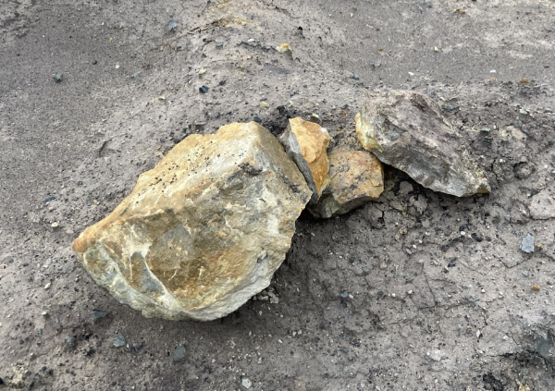
WP5 – Výzkumný úkol K1
Etapa E3 – Vyhodnocení, návrh postupů, materiálové toky
Hlavní zaměření etapy E3
Celkové vyhodnocení výsledků testování a porovnání lokalit.
Vyhodnocení potenciálu využití konkrétních typů AP a VEP v dalších odvětvích v návaznosti na jejich chemické a mineralogické složení.
Návrh optimálních technik extrakce a využití AP jako zdrojů zájmových prvků.
Návrh ekonomických a technologických parametrů řešení.
Příprava podkladů pro další výzkumné aktivity a aplikaci výsledků projektu.
Křemenec šedý

Slide 21
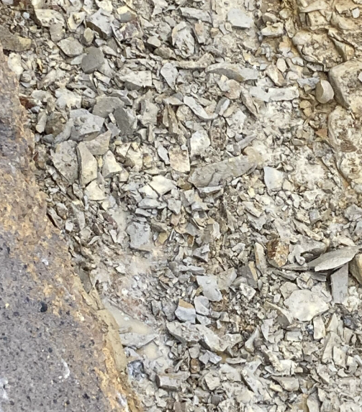
WP5 – Výzkumný úkol K1
Etapa E3 – Vyhodnocení, návrh postupů, materiálové toky
Aktivity reflektované v dosavadním řešení
Identifikace geologických horizontů vhodných pro další fázi testování.
Plánování a optimalizace separačních experimentů ve VŠCHT.
Hodnocení potenciálu využití AP a dalších materiálů v dalších odvětvích.
Návrh rozšířených analytických metod (mechanické, technologické).
Očekávané výstupy E3
Návrh nejefektivnější extrakční technologie.
Hodnocení ekonomické proveditelnosti navrhovaného řešení.
Posouzení potenciálu odebraných typových materiálů jako alternativních surovin pro další odvětví, včetně kvalifikovaného odhadu jejich dostupnosti.
Jíl sideritický

Slide 22
WP5 – Výzkumný úkol K1
Plánované aktivity na další období:
Další terénní práce a odběry vzorků vytipovaných materiálů,
  předúprava (sušení, drcení, mletí),
  detailní analýzy vzorků v požadovaném rozsahu.
Výzkum a posouzení účinnosti separačních technologií na dalších substrátech.
Zpracování zprávy k posouzení potenciálu odebraných typových materiálů jako alternativních surovin pro další odvětví, včetně kvalifikovaného odhadu jejich dostupnosti.
VÚ K1 je materiálovým základem celé transformace – poskytuje datové, technologické a surovinové vstupy pro všechny ostatní výzkumné úkoly, které na něj navazují při tvorbě krajinářských, energetických, ekonomických i digitálních řešení.

Slide 23
WP5 – Výzkumný úkol K1
Výzkum možností náhrady primárních surovin využitím alternativních produktů
Děkujeme za pozornost

